Slide 1
遺伝統計学
集中講義
（５）
多重検定・集団構造化とその補正

Slide 2
独立な検定とは
もし関連がない母集団からたくさんのサンプリングを繰り返すと・・・
  P<=0.01が得られる確率は0.01
  P<=0.05が得られる確率は0.05
  P<=0.5が得られる確率は0.5
  P<=0.05が得られる確率と0.05<P<=0.1が得られる確率は等しくて、0.05

Slide 3
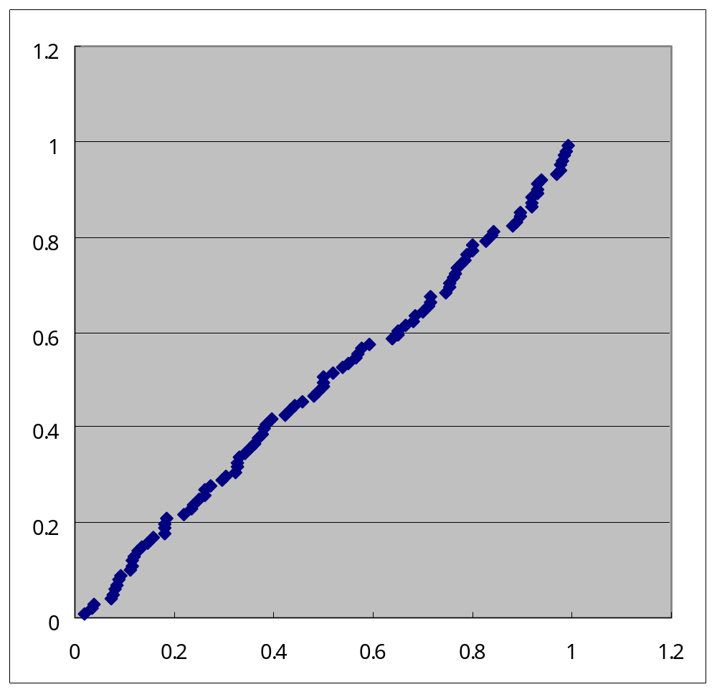
When 100 independent tests are performed....
Q-Q plot of p value
観測したｐ値をソートする。
小さい方からi番目のｐ値の期待値は i/(100+1).
期待値p
観測値 p

Slide 4
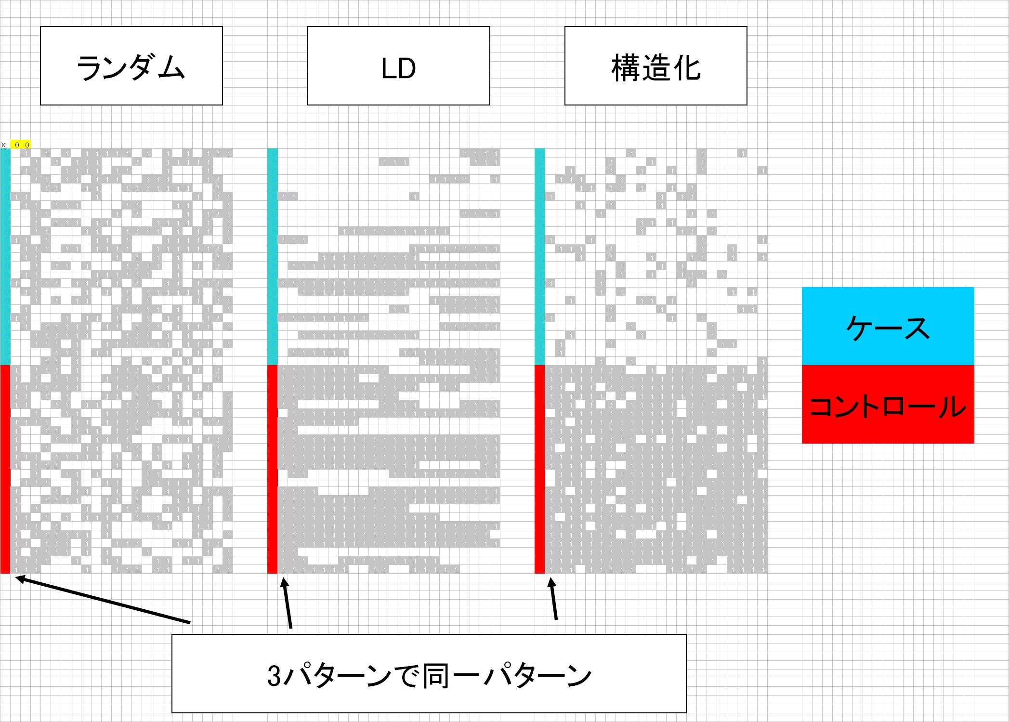
形質(疾患)
１マーカーでの関連解析
マーカー
形質とマーカーとに強い関連がある

Slide 5
形質(疾患)
１マーカーでの関連解析
マーカー
形質とマーカーとに強い関連がある

Slide 6
形質(疾患)
多マーカーでの関連解析
マーカー２つ
形質と第1マーカーとに強い関連がある

Slide 7
形質(疾患)
多マーカーでの関連解析
マーカー
形質と第1マーカーとに強い関連がある？

Slide 8
形質(疾患)
多マーカーでの関連解析
マーカー
形質と第1マーカーとに強い関連がある
？？？？？？？

Slide 9
多重検定補正
ボンフェロニ補正
  k個の(独立な)仮説を検定したら、
    pc=pn x k
      pc: 補正後のp
      pn: 補正前のp
Family-wise error rate
  k個の(独立な)仮説を検定したら、その中の最小のpnがqである確率は
    1-(1-q)^{k}
      この値は、q x kに近似できるので、ボンフェロニ補正とほぼ同じ

Slide 10
２つの独立な仮説でのP値
0.05 －D=0.0475
1-B-C-D
= 0.95 x 0.95
= 1-0.0975
= 0.9025
B
A
仮説２
どちらかの仮説でP<=0.05となる確率はB+C+D=1-0.9025
０．０５
D
C
0.05x0.05=0.0025
０．０５
仮説１
0.05 －D=0.0475

Slide 11
多マーカーでの関連解析

Slide 12
多マーカーでの関連解析
←同じ→

Slide 13
多マーカーでの関連解析

Slide 14
多マーカーでの関連解析

Slide 15
多マーカーでの関連解析
どのマーカーとは言わないが
マーカーと形質には関係がある
マーカー同士は独立でない
相互に近いマーカーでは個人のジェノタイプが似ている
→連鎖不平衡にある
マーカー同士は
独立である

Slide 16
仮説が非独立であるとき、
ボンフェロニ補正、FWER補正は保守的すぎる .
別の手法を。。。

Slide 17
２つの仮説が独立でないとき、FWERは適用できない
0.05 －D=0.0475
1-B-C-D
= 0.95 x 0.95
= 1-0.0975
= 0.9025
B
A
仮説２
どちらかの仮説でP<=0.05となる確率はB+C+D=1-0.9025
０．０５
D
C
0.05x0.05=0.0025
０．０５
仮説１
0.05 －D=0.0475

Slide 18
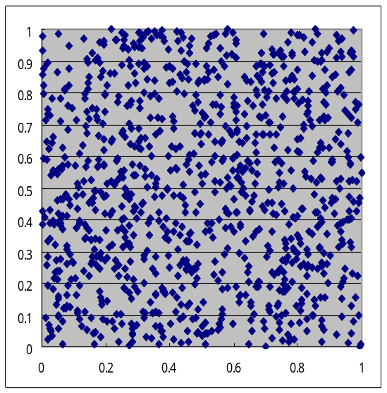
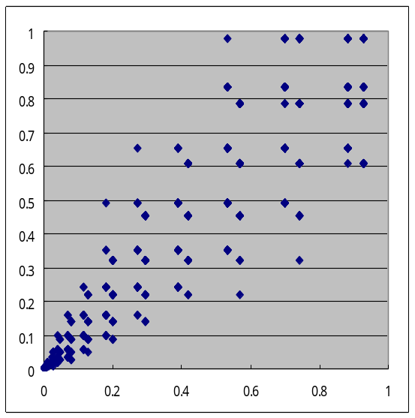
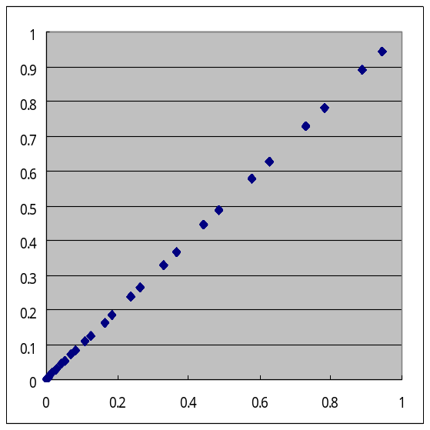
マルチプルテスティング ⇔テスト間非独立性
Fraction(P1<0.1 or P2<0.1)
P2
P2
P1
P1
P1
190/1000
137/1000
78/1000

Slide 19
互いに独立でない仮説
あるSNPについて作成した４個の分割表検定は互いに独立ではない
連鎖不平衡関係にあるSNP同士の関連検定は互いに独立ではない
あるSNPとそのSNPを含むハプロタイプとでは、それぞれに行う関連検定は互いに独立ではない
疾患とそのバイオマーカーとに対して行う関連検定は互いに独立ではない
。。。。

Slide 20
仮説が非独立であるとき、
ボンフェロニ補正、FWER補正は保守的すぎる .
別の手法
  パーミュテーションテスト
    フェノタイプとマーカーに関連がないと仮定すると、サンプルにつけたフェノタイプのラベルは取り替えてもかまわないことになる
    ではサンプルのフェノタイプラベルを取り替えて検定をしなおしてみよう
    オリジナルの検定結果と、取り替えたときの検定結果とを比較しよう
    もし、オリジナルの検定結果が、取り替えたときの検定結果との比較で珍しいものだったら、それは、フェノタイプとマーカーに関連がない、と仮定したことが間違いだったのだ、ということになるので、どれくらい珍しいかをｐ値としてつけなおそう。

Slide 21
パーミュテーションテストのやりかた
パーミュテーション(順列) for “123”:
  “123”,”132”,”213”,”231”,”312”,”321”
サンプルの数が少ないときは、すべての順列を試してみる
サンプルの数が多いときは、すべての順列を試すのは無理なので、ランダムに選んだ順列での結果で代用する (Monte carlo permutation)

Slide 22
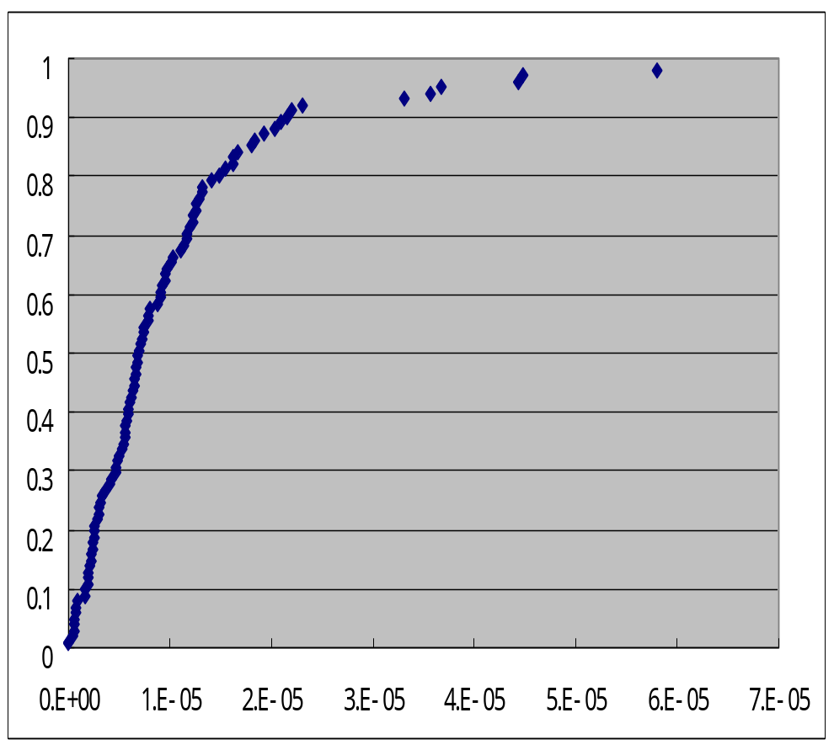
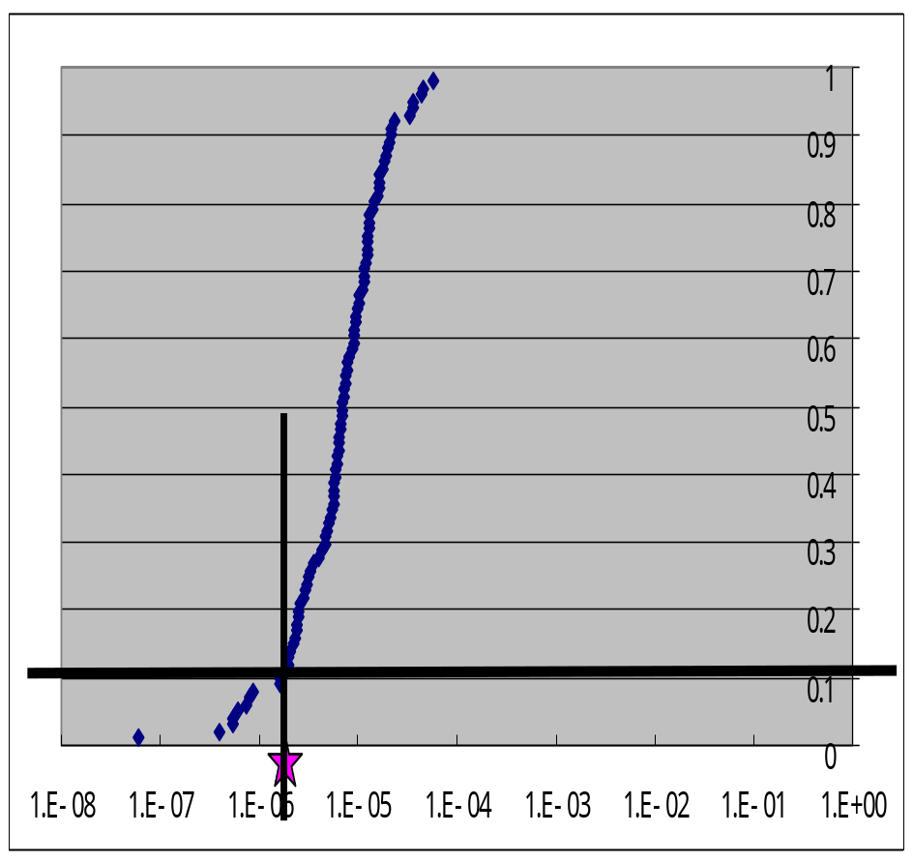
例
最小P値の累積確率分布(GWAでの例)
Log

Slide 23
集団構造化
サンプリングを行う集団が均質でランダムメイティングの集団であるという仮定はたいがい、成り立たない。
集団は、均質とみなせるだろう小集団の集まりと考えるのが妥当。
そのような状況を構造化している、という。
構造化している集団での関連解析では、ｐ値が小さめに出る→偽陽性が増える

Slide 24
構造化した集団からのサンプリング
２群間で均質にサンプリングされた例
２群間で偏りが出たサンプリングの例

Slide 25
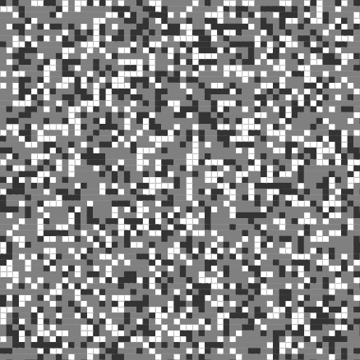
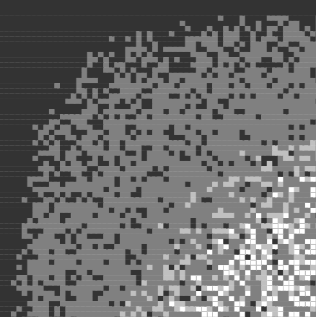
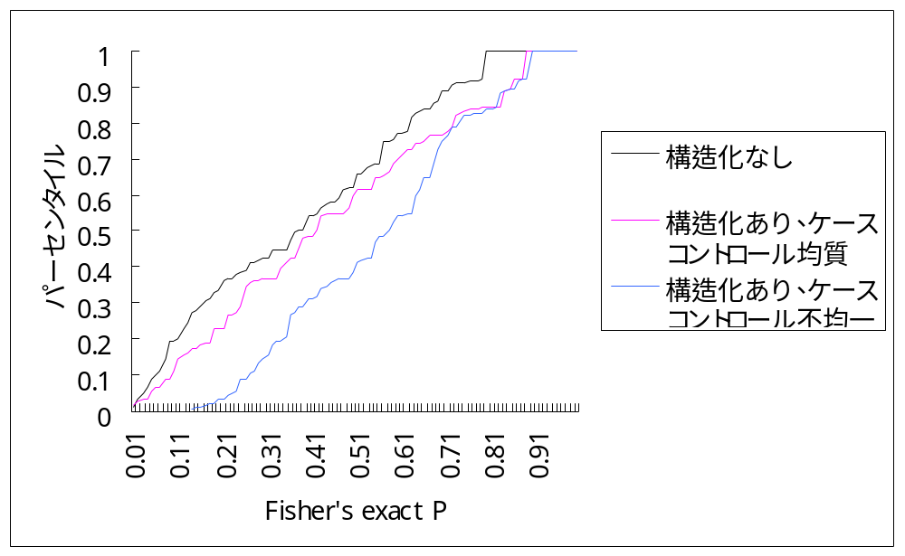
P値
P-value
構造化集団から偏りのあるサンプリングがなされると、低P値が頻発する
Markers
P値昇順プロット

Slide 26
多マーカーでの関連解析
←同じ→

Slide 27
多マーカーでの関連解析

Slide 28
多マーカーでの関連解析

Slide 29
多マーカーでの関連解析
どのマーカーとは言わないが
マーカーと形質には関係がある
マーカー同士は独立でない
個人のジェノタイプが似ているのではなく、集団のジェノタイプが似ている
→集団構造化
マーカー同士は独立でない
相互に近いマーカーでは個人のジェノタイプが似ている
→連鎖不平衡にある

Slide 31
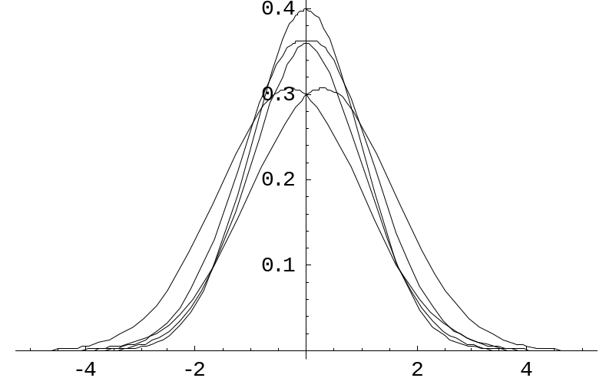
Genomic control method
集団構造化がある場合、統計量の分散が大きくなる(Variance inflation)

Slide 32
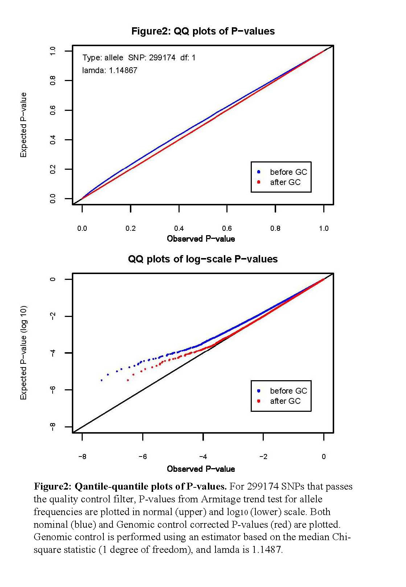
構造化があるとき、小さい方からi番目のpの値は、その期待値 i/(N+1)より小さい

Slide 33
Genomic control 法
lambda = 中央値(chi-square values of observation)/p=0.5を与えるようなchi-square値
補正chi-square = 観測 chi-square/lambda

Slide 34
GC法は補正ｐ値のQQプロットがy=xに乗るように補正する

Slide 35
Genomic control 法
すべての仮説のｐ値がオリジナルより大きくなる。

Slide 36
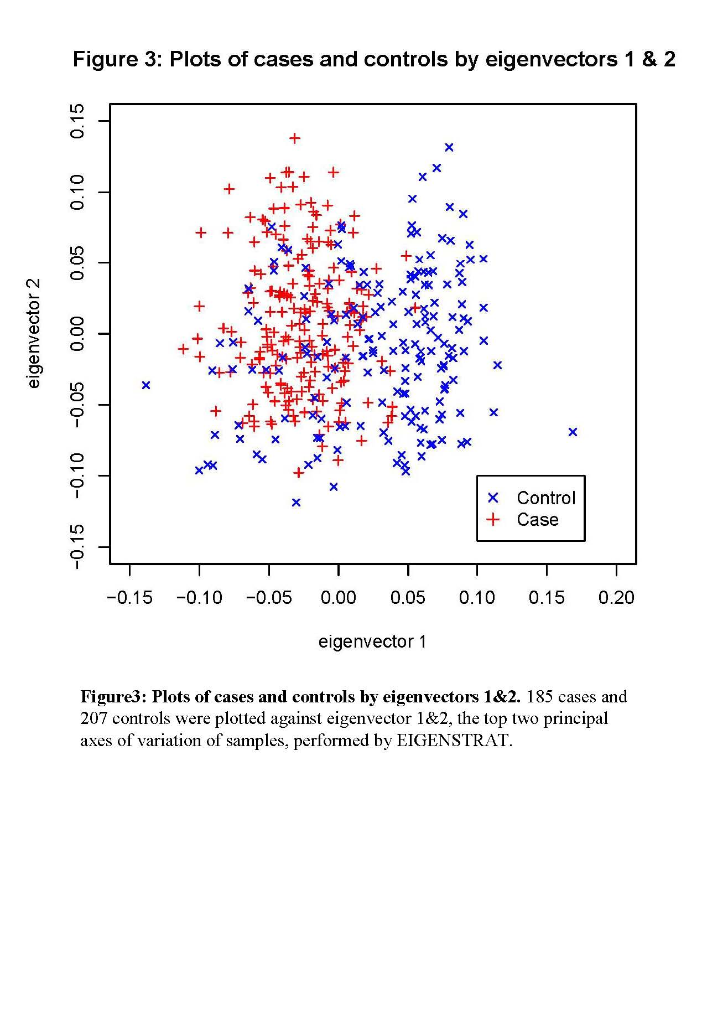
Eigenstrat
主因子分析手法に基づく
集団構造を説明するベクトルをSNPによって構成する
個々のSNPは集団構造説明ベクトルの要素で再構成されて、その上で、集団構造に独立して形質と関連する程度を再計算する。

Slide 37
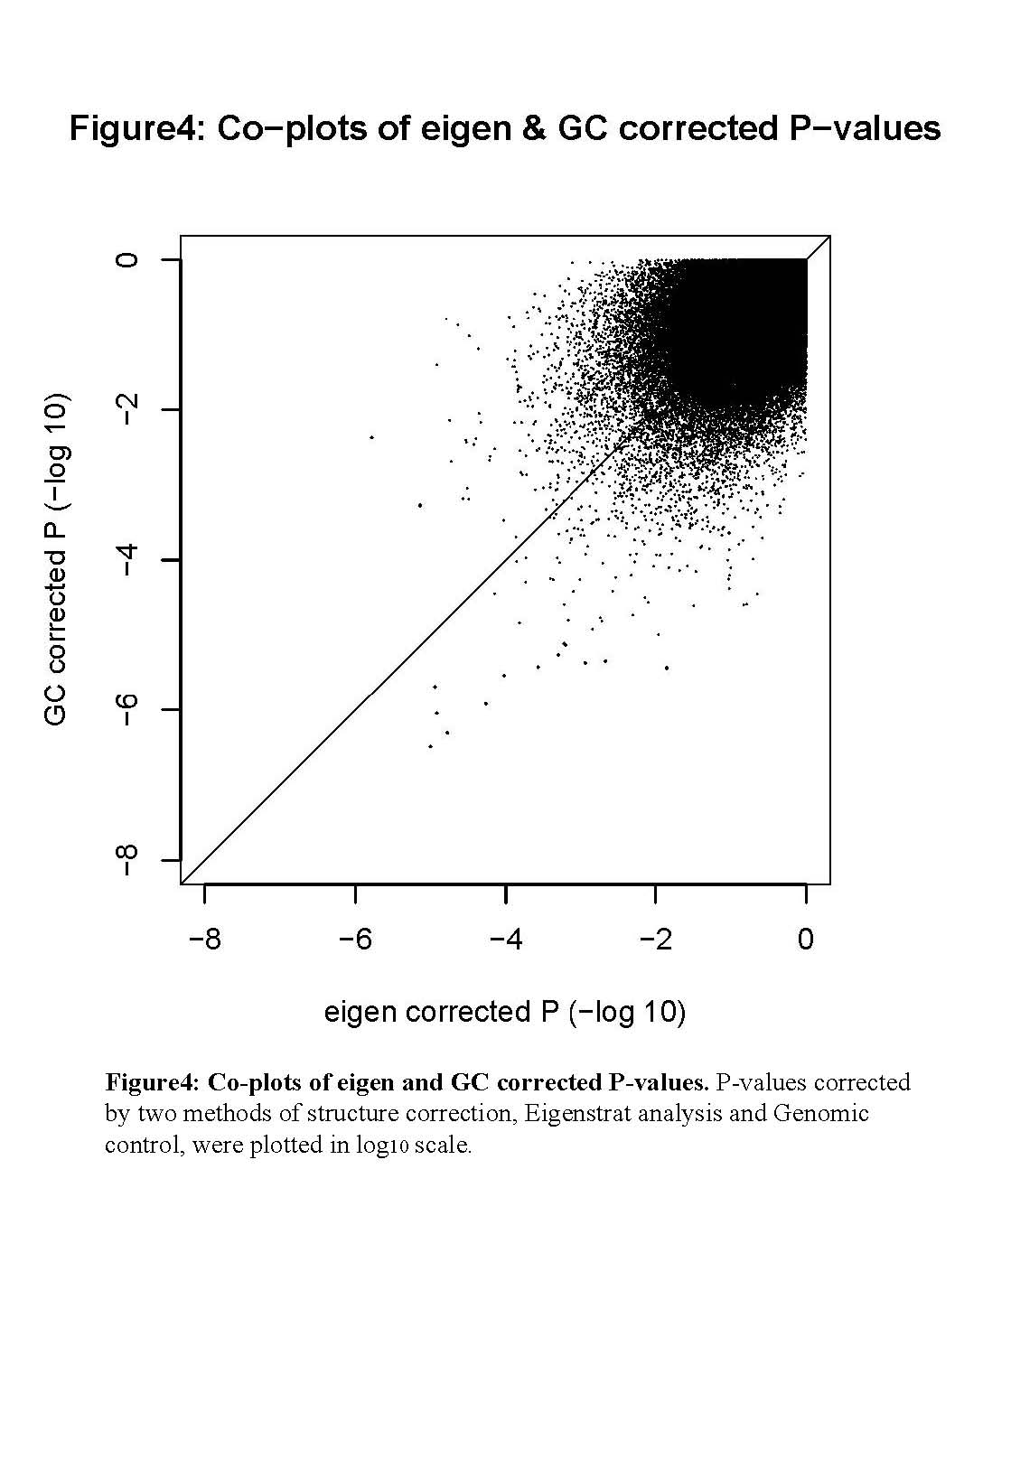
Eigenstratでは、補正後にｐ値が大きくなる場合もあれば、小さくなる場合もある。

Slide 38
互いに独立でない仮説
あるSNPについて作成した４個の分割表検定は互いに独立ではない
連鎖不平衡関係にあるSNP同士の関連検定は互いに独立ではない
あるSNPとそのSNPを含むハプロタイプとでは、それぞれに行う関連検定は互いに独立ではない
集団構造化があるときは、遠位のSNPにも非独立性が存在する
疾患とそのバイオマーカーとに対して行う関連検定は互いに独立ではない
。。。。

